Slide 1
スマートフォンとモバイルネットワーク環境を利用したTLIFESの提案と実装
Proposal of TLIFES Using SmartPhones and Mobile Network Environments and Its Implementation
名城大学 大学院
理工学研究科 情報工学専攻
113430006
渡邊研究室 大野 雄基

Slide 2
研究背景
少子高齢化と核家族化が進行
高齢者人口、高齢者世帯が増加
徘徊行動、孤独死、運転事故の多発などが深刻な社会問題
特に徘徊行動対策は喫緊の重要課題
TLIFESを利用した徘徊行動の検出
対象者の通常行動範囲（通常時に行動する範囲）を自動的に学習
この範囲を逸脱した場合に徘徊行動を検出できるシステムの構築
提案
TLIFES：Total LIFE Support system
スマートフォンとモバイルネットワーク環境を利用して住民が情報を共有し、安心して生活できる社会を作るための統合生活支援システム

Slide 3
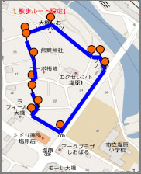
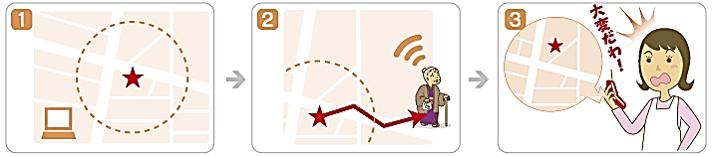
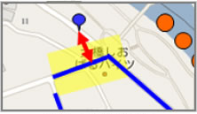
徘徊行動対策の既存システム
どこ・イルカ、パーソナルセキュリティシステム
予め地図上で通常行動範囲を手動で設定する
この範囲を逸脱した場合に異常として判断する
どこ・イルカ
欠点
弱者、または見守る側が地図上で通常行動範囲の設定を予め手動で行う必要がある
核家族化で見守る側が弱者の代わりに設定できない可能性がある
パーソナルセキュリティシステム
出典：「ユビキたス：どこ・イルカ」, http://www.dokoiruka.jp/
出典：「e-セレス：パーソナルセキュリティシステム」, http://www.e-sares.co.jp/

Slide 4









提案システムTLIFES
全員がスマートフォンを所持
見守る側
＜職場＞
＜外出先＞
＜自宅＞
＜病院・介護施設＞
＜自治体他＞
保護者・家族・友人・ご近所さん
医療従事者
警備・安全管理者
閲覧
警報
安全・安心への活用
社会的還元
大画面
ＧＵＩ
『モバイルネットワーク』
安心な街づくり
事故軽減
GPS衛星
蓄積
共有
照合
『スマートフォン』
解析
ＧＰＳ
加速度センサ
ジャイロセンサ
地磁気センサ
サーバ
過去の履歴
位置情報
自動車
運転情報
収集
行動情報
健康情報
健康機器
検出
子ども
若い女性
障がい者
高齢者
要介護者
＜外出先＞
見守られる側
＜自宅＞

Slide 5
提案システムTLIFES
弱者の見守り
個人のライフログ
災害時の避難サポート
地域コミュニティの活性化
見守る側
＜職場＞
＜外出先＞
＜自宅＞
＜病院・介護施設＞
＜自治体他＞
保護者・家族・友人・ご近所さん
医療従事者
警備・安全管理者
閲覧
警報
安全・安心への活用
社会的還元
大画面
ＧＵＩ
『モバイルネットワーク』
安心な街づくり
事故軽減
GPS衛星
蓄積
共有
照合
『スマートフォン』
解析
ＧＰＳ
加速度センサ
ジャイロセンサ
地磁気センサ
サーバ
過去の履歴
位置情報
自動車
運転情報
収集
行動情報
健康情報
健康機器
検出
子ども
若い女性
障がい者
高齢者
要介護者
＜外出先＞
見守られる側
＜自宅＞

Slide 6
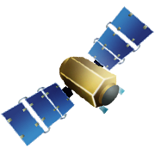





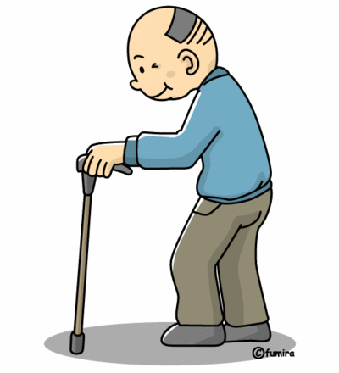
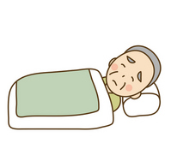

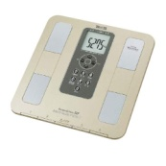
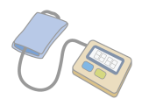
スマートフォンの機能
スマートフォン自身によるセンシング
周辺機器との連携によるセンシング
位置の取得（位置情報）
緯度経度、移動速度、進行方向
モバイルネットワーク環境
運転状況の把握（運転情報）
車体のぶれ、居眠り運転、
ブレーキ/アクセルの操作、衝突
状態の把握（行動情報）
歩行移動中、停滞中、乗車中、
放置中、転倒
管理サーバへの送信
Ｗｉ-Ｆｉ
３Ｇ
車載スマートフォン
ＧＰＳ
スマート
フォン
Ｂｌｕｅｔｏｏｔｈ
加速度センサ
健康機器からの情報収集（健康情報）
血圧、体重
磁気センサ
ジャイロセンサ

Slide 7
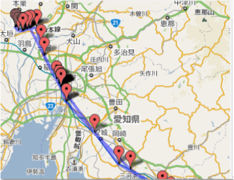

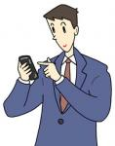
管理サーバの機能
スマートフォン
センサ情報
アカウント作成
リアルタイム閲覧
自分自身の情報
弱者の情報（許可された人であれば可）
他機関へのデータ提供
・弱者の活動範囲
・事故発生前とセンサデータの関係
異常検出時
メール、チャット、掲示板、
通話、ナビゲーション
管理サーバ
利用者ごとのデータベース
To：□□□□
From：△△△△
件名：アラームメール
通常行動範囲を逸脱した可能性があります。 連絡をとり安否を確認してください。 現在地： https://www. ◆◆◆◆. △△. ○○
・過去のデータと比較して異常検出
いつもは行かない場所に行ってしまう（徘徊行動検出）
いつもとは違う血圧
本発表の主な対象

Slide 8
TLIFESの主な利用用途
医療従事者
家族の人A
家族の人B
弱者
A
弱者
B
弱者
C
一人が複数の弱者を見守る
複数の人が一人の弱者を見守る
弱者
D
弱者
E
友達A
友達B
弱者同士で見守る
友達同士などお互いの情報を共有

Slide 9
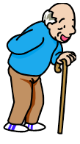
徘徊行動の定義
位置に関する徘徊行動
通常は行かない場所に対象者がいる事象
例：近辺（自宅、病院など）で行動しているが、その他の場所にいる場合
時間に関する徘徊行動
通常は特定の時間帯にいるはずの場所に対象者がいない事象
例：夜間に自宅で過ごすが、別の場所にいる場合
夜間
自宅、病院
ショッピングセンター
自宅のみ
コンビニ
位置に関する徘徊行動
時間に関する徘徊行動

Slide 10

徘徊行動検出の概要
：管理サーバに蓄積された位置情報
管理サーバに蓄積された位置情報から対象者の存在確率を計算
⇒通常行動範囲
：新たに取得した位置情報
：アラームメール
：通常行動範囲
病院
買い物
高
存在確率
低
自宅

Slide 11
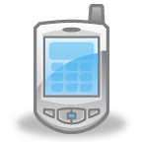

徘徊行動検出後
：管理サーバに蓄積された位置情報
通常行動範囲逸脱
：新たに取得した位置情報
：アラームメール
見守る側
：通常行動範囲
管理サーバ
病院
買い物
高
存在確率
低
自宅
対象者

Slide 12
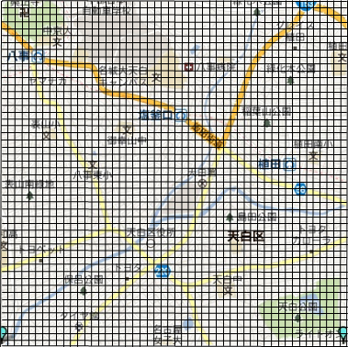
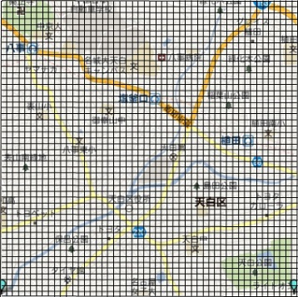
位置と時間に関する徘徊行動の検出方法
低速移動
高速移動
全期間（1ヶ月など）を通したもの
位置に関する徘徊行動を検出
0時から1時
0時から1時
22時から23時
22時から23時
23時から24時
1日を時間帯ごとに分けたもの
23時から24時
時間に関する徘徊行動を検出
：通常行動範囲

Slide 13

実装 -モジュール構成-
通常行動範囲の更新（1日1回）
インターネット網
管理サーバ
地図作成API
Google Maps API
センサ情報格納処理
通常行動範囲更新処理
（1日1回）
グラフ作成API
Google Chart Tools
スマートフォン
（Android端末）
センサ情報登録処理
（XML解析・ユーザ認証）
グラフ・地図
作成処理
データベース
（MySQL）
行動判定処理
定期メール配信
（1日1回等）
ユーザ登録処理
Apache
家庭端末、携帯端末
メール配信処理
徘徊行動 検出

Slide 14
実装 -モジュール構成-
徘徊行動を検出した場合、見守る側にメール配信
インターネット網
管理サーバ
地図作成API
Google Maps API
センサ情報格納処理
通常行動範囲更新処理
（1日1回）
グラフ作成API
Google Chart Tools
スマートフォン
（Android端末）
センサ情報登録処理
（XML解析・ユーザ認証）
グラフ・地図
作成処理
データベース
（MySQL）
行動判定処理
定期メール配信
（1日1回等）
ユーザ登録処理
Apache
家庭端末、携帯端末
メール配信処理
徘徊行動 検出

Slide 15
実装 -モジュール構成-
新規ユーザ登録、変更
情報共有相手の追加、解除
インターネット網
管理サーバ
地図作成API
Google Maps API
センサ情報格納処理
通常行動範囲更新処理
（1日1回）
グラフ作成API
Google Chaet Tools
スマートフォン
（Android端末）
センサ情報登録処理
（XML解析・ユーザ認証）
グラフ・地図
作成処理
データベース
（MySQL）
行動判定処理
定期メール配信
（1日1回等）
ユーザ登録処理
Apache
家庭端末、携帯端末
メール配信処理
徘徊行動 検出

Slide 16

評価 -システム構成-
被験者：自分
学習用データ：1ヶ月間の日時と位置
サンプリング間隔：1分
Android端末から取得した位置情報を管理サーバに蓄積
この位置情報を用いて通常行動範囲を学習
：センサ情報送信
：センサ情報閲覧
：メール配信
<<インターネット網>>
<<研究室ネットワーク>>
<<携帯電話網>>
グローバルアドレスの管理サーバ
ゲートウェイ
基地局
<<家庭ネットワーク>>
弱者の
スマートフォン
Wi-Fi
見守る側の
パソコン
アクセス
ポイント
NAT
見守る側の
スマートフォン
見守る側の
スマートフォン

Slide 17
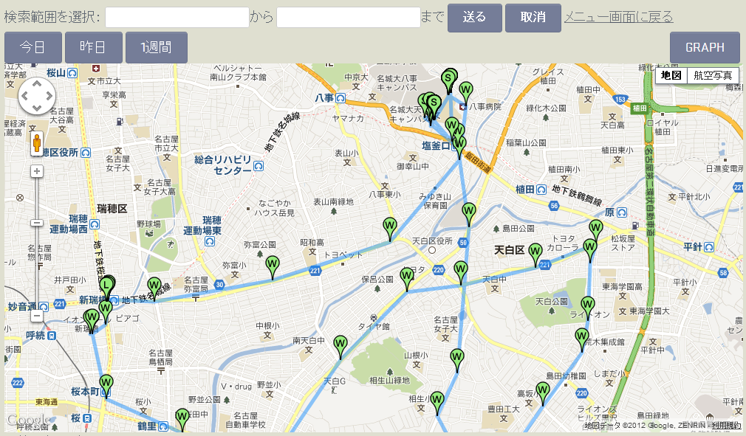
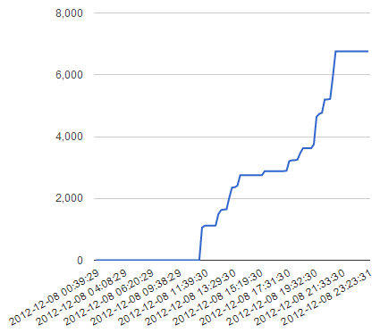
管理サーバでの表示例
：歩行移動中
：停滞中
：放置中
歩数

Slide 18
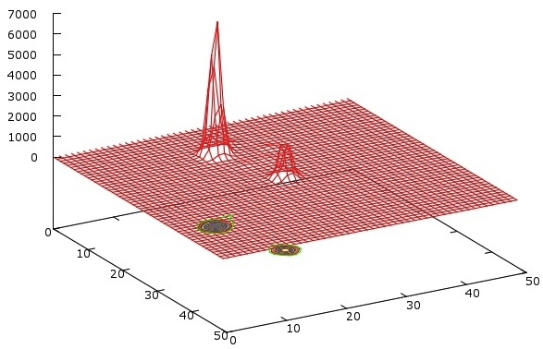
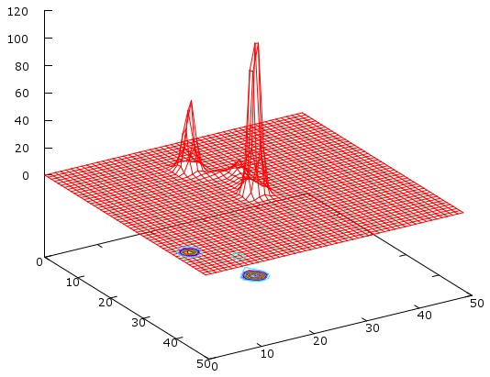
通常行動範囲の学習結果
1ヶ月間の確率密度関数
大学にいる存在確率が高い
1ヶ月間の午前8時～9時までの確率密度関数
自宅にいる存在確率が高い
大学
自宅
大学
自宅
1ヶ月間の存在確率
1ヶ月間の午前8時～9時までの存在確率

Slide 19
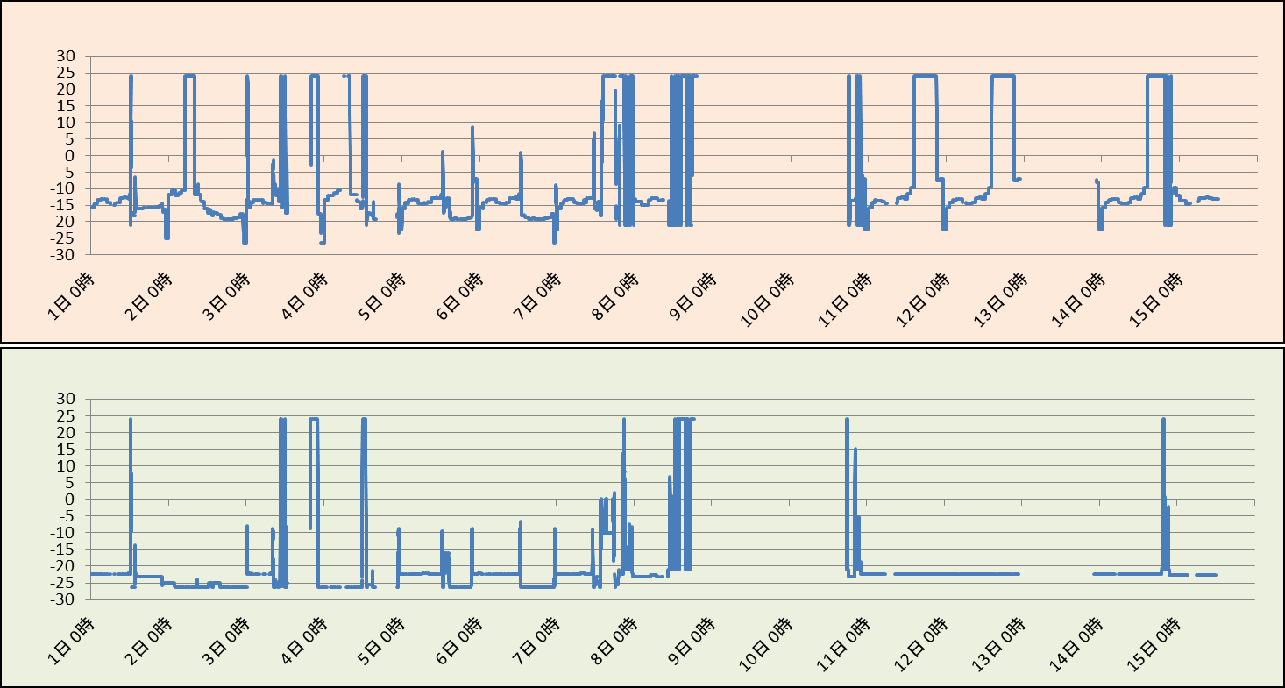
徘徊行動の検出結果
時間に関する徘徊行動
S
C=0
大学
（普段：家）
日時
位置に関する徘徊行動
S’
C=0
買い物
日時

Slide 20
徘徊行動の検出結果
低速移動時：検出率ほぼ100%
高速移動時：検出率80％
時間に関する徘徊行動
S
C=0
大学
（普段：家）
日時
位置に関する徘徊行動
S’
C=0
買い物
日時

Slide 21
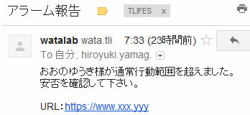
徘徊行動の検出結果
徘徊行動時にメールが配信されてくることを確認
時間に関する徘徊行動
S
C=0
大学
（普段：家）
日時
位置に関する徘徊行動
S’
C=0
買い物
日時

Slide 22
処理時間
通常行動範囲の学習に要する処理時間（1ヶ月間）
約21秒
行動範囲が狭くなると処理時間が速くなる （今回の被験者の行動範囲が移動直線距離100kmと広い）
徘徊行動の判定に要する処理時間（1パケット毎）
約1ミリ秒
測定条件
CPU：AMD Phenom 2.8GHz
メモリ：4GB

Slide 23
既存システムとの比較
 | パーソナルセキュリティシステム | どこ・イルカ | TLIFES
自宅、外出中、運転中 | 外出中 | 外出中 | 自宅、外出中、運転中
把握できる情報 | 位置 | 位置 | 位置情報、行動情報運転情報、健康情報
情報共有相手の設定 | 無 | 無 | 有
通常行動範囲の設定 | 手動 | 手動 | 自動

Slide 24
まとめ
スマートフォンを介して住民が情報を共有し、安心して生活できる社会を作るための統合生活支援システムTLIFESを提案
TLIFESの一部機能として、徘徊行動の検出を実現
今後の予定
被験者を実際の弱者として検証実験
処理時間の結果を用いて、TLIFESに収容できる人数の評価

